Slide 1



Analyse de données métagénomiques (Amplicon sequencing / barcoding)
Avril 2024
Jérôme Ambroise

Slide 2
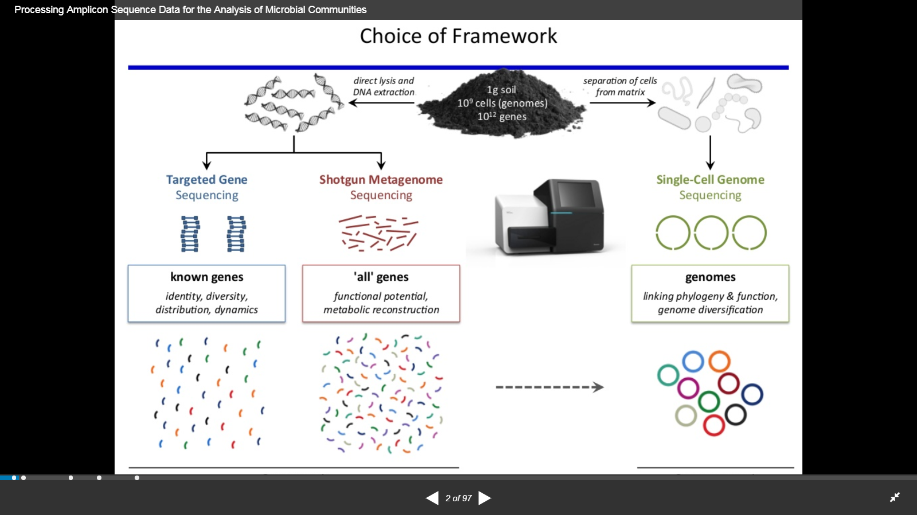
Contexte biologique: Tarteted Gene vs Shotgun metagenomic
Adapted from Prosser (Nat. Rev. Microb. 2015)

Slide 3
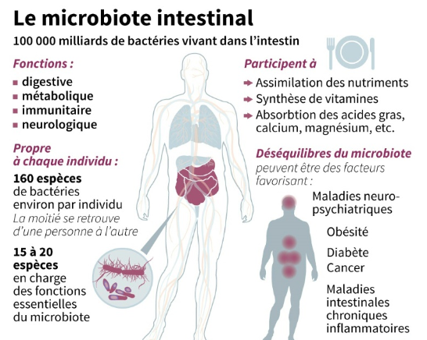
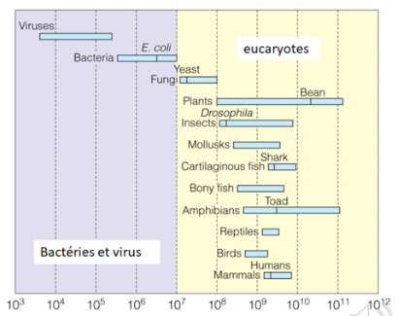
Sources: CNRS , INRA

Slide 4




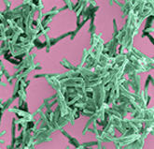
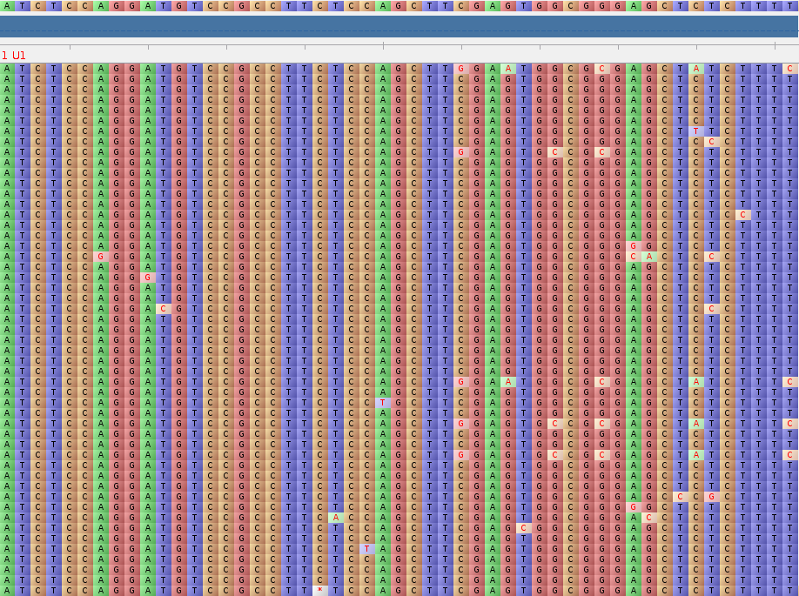
Contexte biologique
Objective:
Identify the microbial community
Method:
Deep amplicon sequencing / barcoding of 16s rRNA gene
16s gene sequences allows to differentiate most bacteria
Challenge:
Huge amount of data
=> Bioinformatics and Biostatistics
16s rRNA

Slide 5
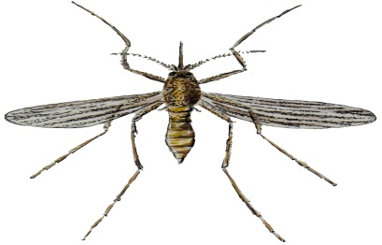
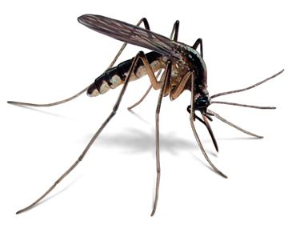
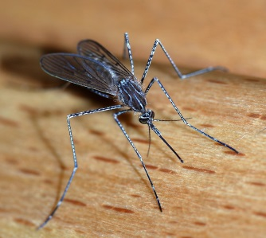
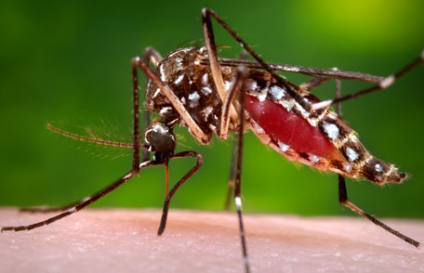
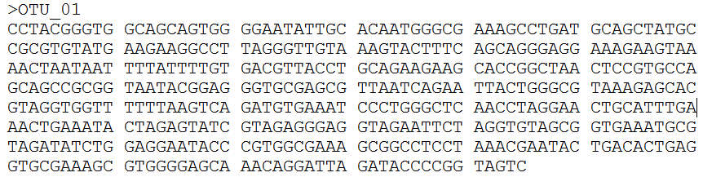
OTUs et identification taxonomique
100.000 Seq.
=> Generate an OTU Table
=> Taxonomic identification for each OTU using database (Greengenes)

Slide 6

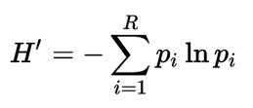


Analyse bio-statistique
1: Alpha diversity
Richness = Number of OTUs
Shannon diversity
H’ = 1.38
H’ = 0.56

Slide 7
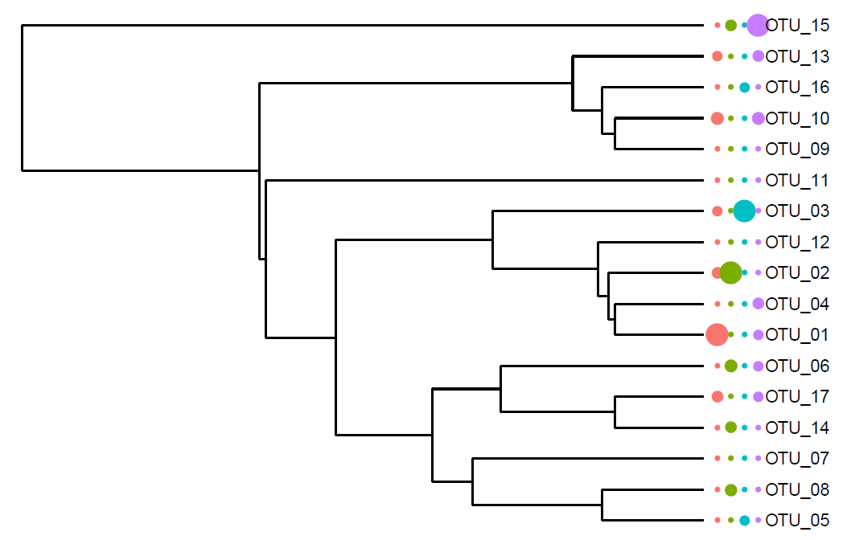
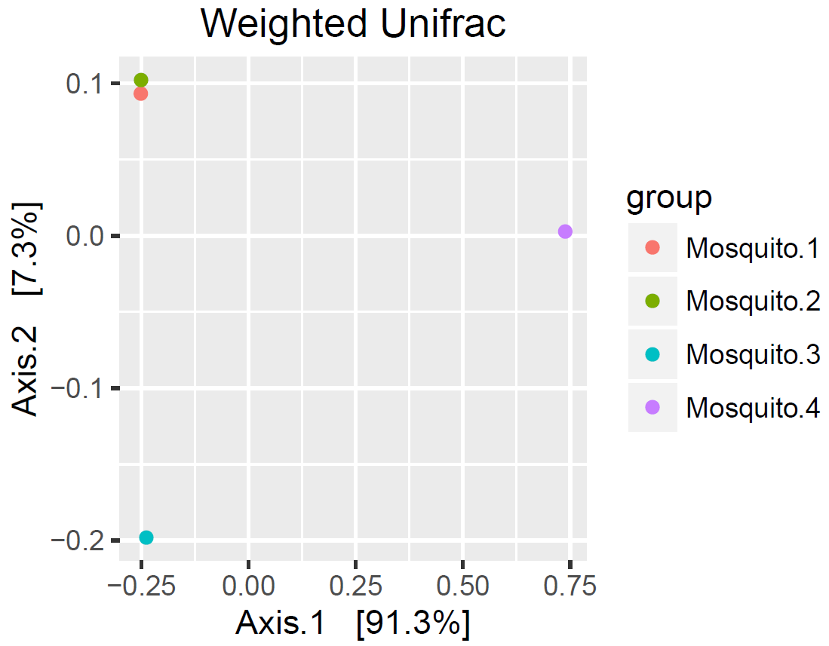
Analyse bio-statistique
2: Beta diversity (Unifrac analysis)

Slide 8
OTUS VS ASV
https://fr.wikipedia.org/wiki/Variant_de_s%C3%A9quence_d%27amplicon
L'introduction des méthodes ASV a suscité un débat parmi les biologistes moléculaires quant à leur utilité. Certains ont fait valoir que les ASV devraient remplacer les OTU dans l'analyse des gènes marqueurs². Les arguments en faveur des ASV se concentrent sur l'utilité d'une résolution de séquence plus fine et sur l'avantage de pouvoir comparer facilement des séquences entre différentes études³. D'autres ont fait valoir que la technologie de séquençage existante n'est souvent pas suffisante pour résoudre avec précision les séquences exactes, et que leur utilisation peut masquer les tendances biologiques qui seraient plus faciles à détecter à l'aide des OTU. De plus, les OTU de novo sont plus lentes à assigner, mais conservent toutes les séquences de l'échantillon et ne présentent aucun risque de biais de référence car elles sont générées sans référence.
=> La recherche scientifique avance . Le consensus scientifique n’est pas encore atteint

Slide 9
Structure des données – bioconducor
Source: Orchestrating high-throughput genomic analysis with Bioconductor, Huber et al. 2015

